Slide 1
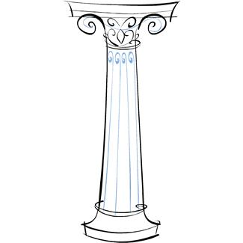


KLASICISMUS - OPAKOVÁNÍ
Název školy: ZŠ Štětí, Ostrovní 300
Autor: Sandra Jaklová
Název materiálu:
VY_32_INOVACE_D.8.A.06_klasicismus_-_opakovani
Datum: 2.11.2012
Ročník: osmý
Vzdělávací oblast: Člověk a společnost
Vzdělávací obor: Dějepis
Název: Klasicismus - opakování
Číslo operačního programu: CZ.1.07/1.4.00/21.1693
Název projektu: PRIMA ŠKOLA
Anotace: Prezentace je určena žákům osmého ročníku
a slouží k opakování klasicismu.

Slide 2
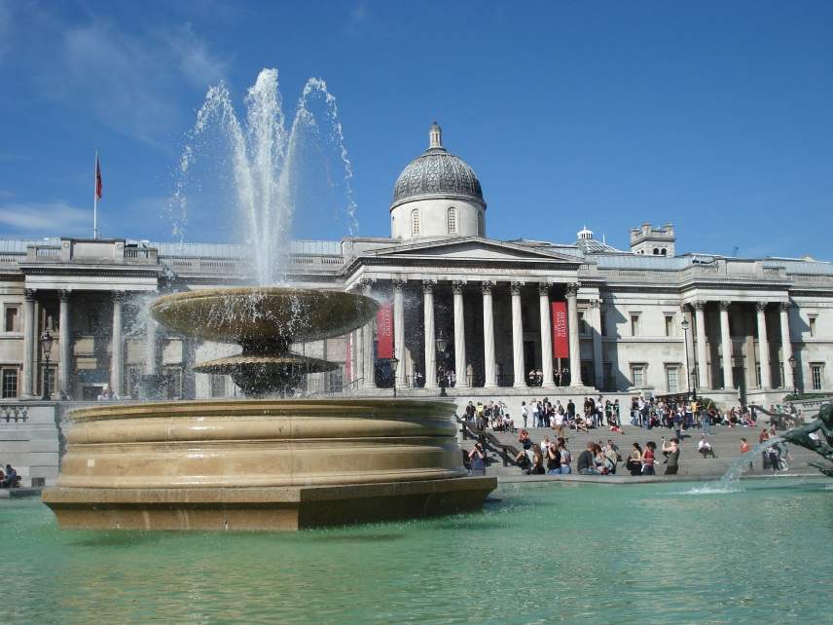
Doplň text
Klasicismu předcházel umělecký styl zvaný
(r) ______________. Nový umělecký sloh se začal rozvíjet především v ___________století na území (F) _______________. Autoři děl se inspirovali
(a) __________________ uměním, stejně jako autoři uměleckého stylu, (r) __________________.
Klasicismus se orientoval na (a)________________. Vyznačoval se střízlivostí a (ú) ________________.
rokoko, 18./19. st., Francie, antickým uměním, renesance, architekturu, účelnost/řád

Slide 3
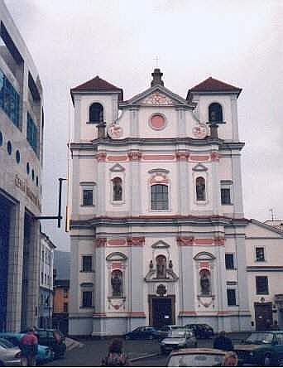
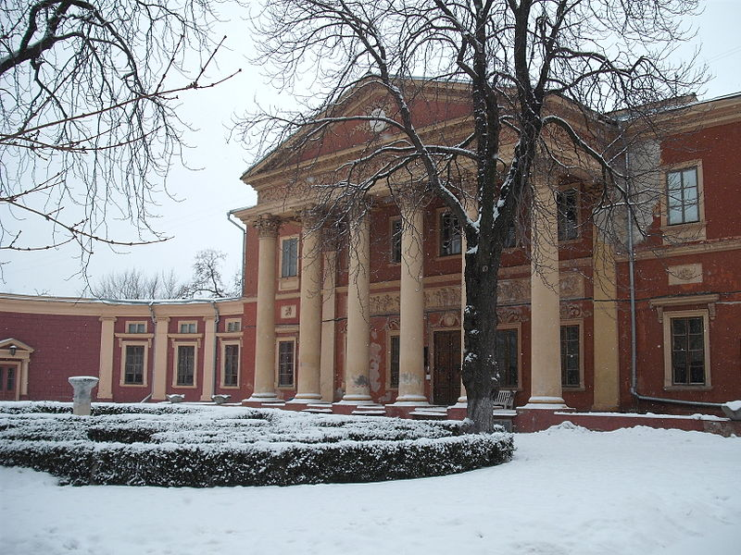
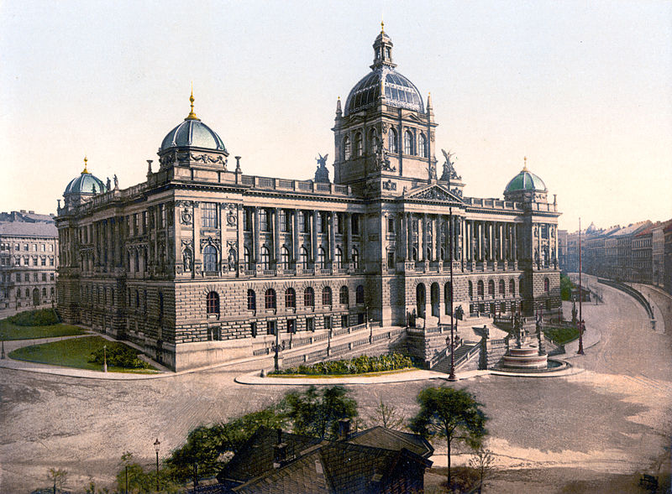
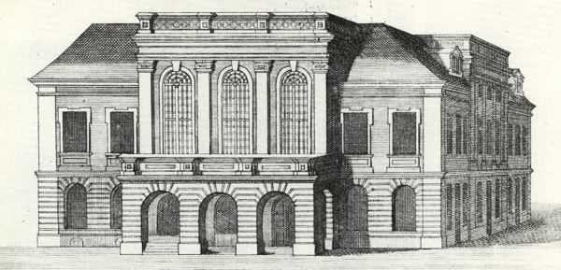
Která památka není ve stylu klasicismu?
a)
b)
d)
c)
a) Barokní kostel v Ústí nad Labem; b) Muzeum umění v Oděse, Ukrajina; c) dům v Brunšviku, Německo; d) Národní muzeum v Praze

Slide 4
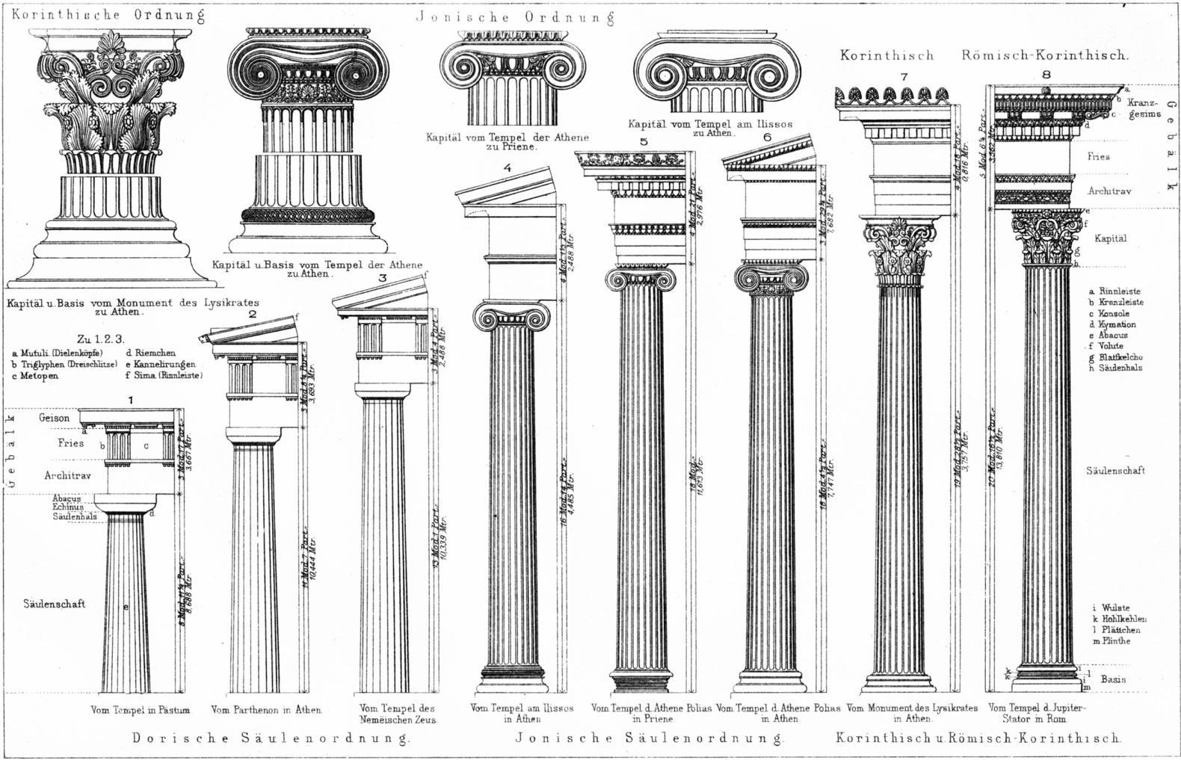
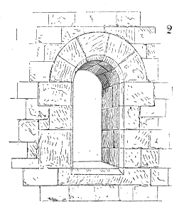
Který znak není charakteristický
pro klasicismus?
a)
c)
b)
d)
a) druhy hlavic; b) románské okno; c) štíty; d) sloupy

Slide 5
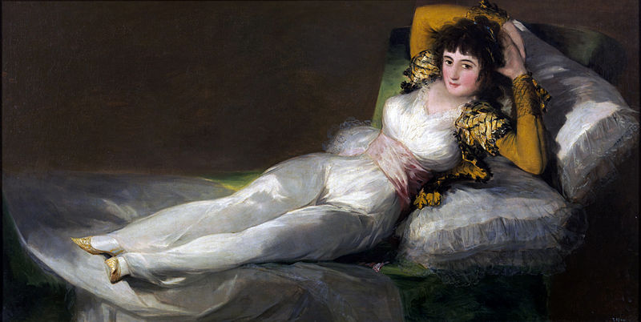
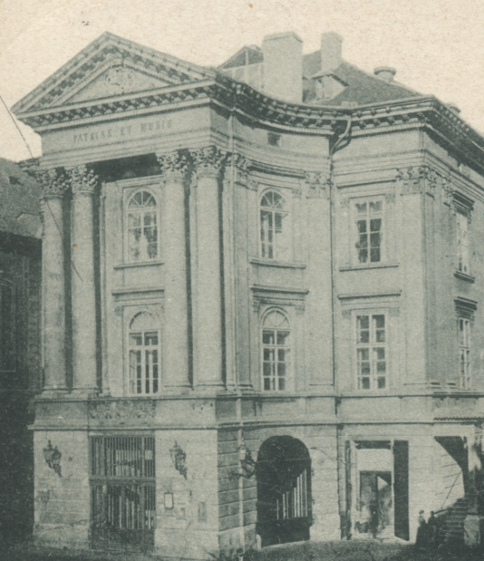
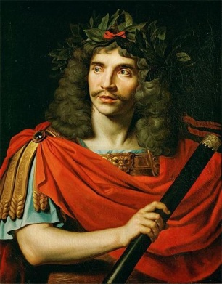
Přiřaď obrázek k názvu
a) malíř
1)Wolfgang
Amadeus Mozart
2) Antonín
Haffenecker
b) stavitel
3) Francesco
de Goya
c) spisovatel
4) Moliére
d) hudební
skladatel
http://www.youtube.com/watch?v=Qb_jQBgzU-I
1. d); 2. b); 3. a); 4.c )

Slide 6
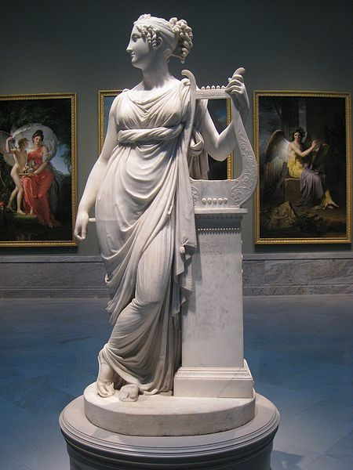
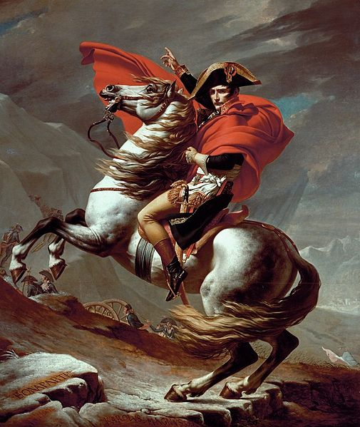
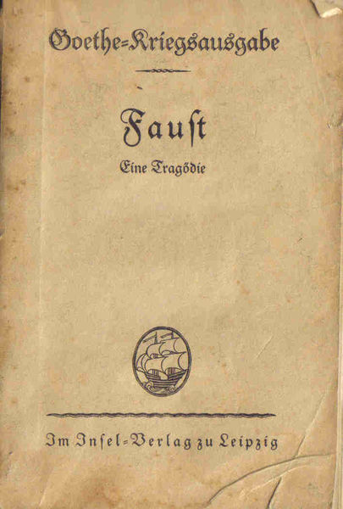
Přiřaď obrázek k názvu
a) malíř
1) Johann Wolfgang Goethe
b) sochař
2) Ludwig van Beethoven
c) spisovatel
3) Jacques Louis David
d) hudební
skladatel
4) Antonio Canova
http://www.youtube.com/watch?v=Sa80dHkY3Ro
1. c); 2. d); 3. a); 4. b)

Slide 7
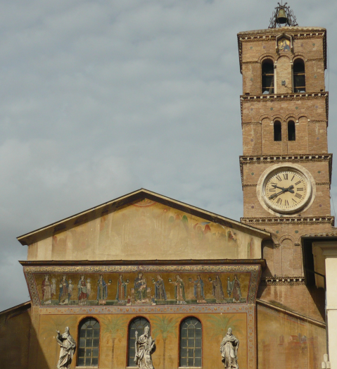
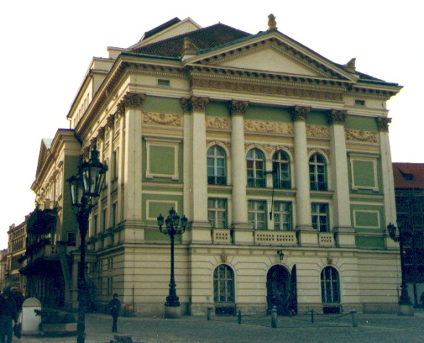
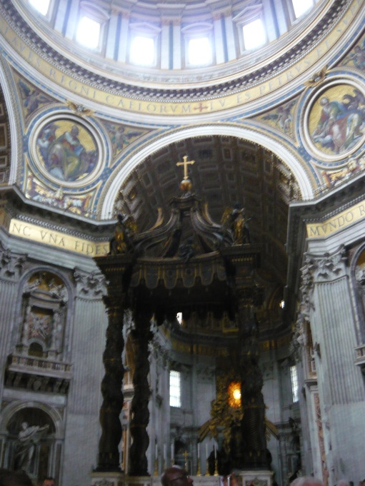
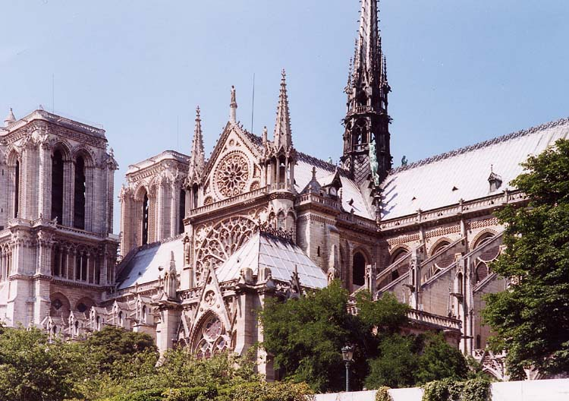
Urči umělecký sloh
__________________________
__________________________
__________________________
__________________________
b)
a)
d)
c)
a) klasicismus; b) románský sloh; c) gotika; d) baroko

Slide 8
POUŽITÉ ZDROJE
Uvedené zdroje [ on-line] 18.10.2012 [cit. 2012-10-31]. Dostupné pod licencí
Wikimedia Commons na www:
http://commons.wikimedia.org/wiki/File:Fuenteynationalgallery.JPG?uselang=cs
http://commons.wikimedia.org/wiki/File:%C3%9Ast%C3%AD_nad_Labem_kostel_sv._Vojt%C4%9Bcha.JPG
http://commons.wikimedia.org/wiki/File:Braunschweig_Neustadtrathaus_2.jpg
http://commons.wikimedia.org/wiki/File:Odessa_Art_Museum_Front.jpg?uselang=cs
http://cs.wikipedia.org/wiki/Soubor:Prag_Museum_1900.jpg
http://cs.wikipedia.org/wiki/Soubor:Schema_Saeulenordnungen.jpg
http://commons.wikimedia.org/wiki/File:Arc.roman.png?uselang=cs
http://commons.wikimedia.org/wiki/File:Estates_Theatre,_Prague_cropped.jpg?uselang=cs
http://cs.wikipedia.org/wiki/Soubor:Paris.notre.dame.750pix.jpg
http://commons.wikimedia.org/wiki/File:Goya_Maja_ubrana2.jpg?uselang=cs
http://cs.wikipedia.org/wiki/Soubor:Moli%C3%A8re_-_Nicolas_Mignard_(1658).jpg
http://commons.wikimedia.org/wiki/File:Prag_St%C3%A4ndetheater_c1898.jpg?uselang=cs
http://commons.wikimedia.org/wiki/File:Terpsichore_by_Antonio_Canova.jpg
http://commons.wikimedia.org/wiki/File:David_napoleon.jpg
http://commons.wikimedia.org/wiki/File:Faust-Goethe.jpg
Klipart [ on-line] 2012 [cit. 2012-10-28]. Dostupné na www:
http://office.microsoft.com/cs-cz/images/results.aspx?qu=sloup&ex=1#ai:MC900361502|
Fotogalerie autora, Litoměřice 30.8.2012 [cit. 2012-11-01]
Snímky 7 (obr. b, d)
Doporučené odkazy:
http://www.youtube.com/watch?v=Qb_jQBgzU-I
http://www.youtube.com/watch?v=Sa80dHkY3Ro

Slide 9
SHRNUTÍ
Anotace Prezentace je určena pro osmý ročník ZŠ a slouží k opakování klasicismu.
Autor Mgr. Sandra Jaklová
Jazyk čeština
Očekávaný výstup Žáci umí charakterizovat klasicismus- jeho základní znaky, vyjmenují významné osobnosti architektury, sochařství, malířství a hudby.
Klíčová slova umělecký styl, klasicismus, architektura, malířství, antika
Druh učebního materiálu prezentace
Druh interaktivity aktivita
Cílová skupina žák
Stupeň a typ vzdělávání základní vzdělávání – druhý stupeň
Typická věková skupina 13 – 14 let
Celková velikost 3098 kB

Slide 10
METODICKÁ POZNÁMKA
Snímek 2- Žáci dopisují text, správné odpovědi – po kliknutí. Na obrázku je Trafalgarské náměstí v Londýně.
Snímek 3, 4 – Žáci označí stavbu, která nepatří mezi klasicistní. Po kliknutí na kterýkoliv obrázek, zmizí písmeno u obrázku, který mezi ostatní nepatří. Po dalším kliknutí se odhalí správná odpověď.
Můžeme si na obrázcích zopakovat charakteristické znaky pro klasicismus.
Snímek 5, 6 – Žáci dopisují správné dvojce, po kliknutí se odhalí správné odpovědi.
Snímek 5 - Na obrázcích z leva: portrét Moliéra, Goya- autor obrazu, Stavovské divadlo, internetový odkaz na Mozartovu skladu- poslech.
Snímek 6 - Na obrázcích z leva: Canova- socha Múzy, David- Napoleon …, Goethe – Faust, internetový odkaz na Beethovenovu skladbu- poslech.
Snímek 7 – Žáci doplní umělecký sloh, správné odpovědi– po kliknutí.

